Slide 1
INFORMASI
Anggi Tri Lestari P, M.Psi, S.Psi

Slide 2

Informasi merupaka hasil pengolahan data menjadi bentuk yang lebih bermanfaat bagi si penerima dan menggambarkan peristiwa nyata yang dapat digunakan dalam mengambil keputusan.
Informasi tentang konsumen dapat diperoleh dengan cara melihat, mendengar, merasakan mencium dan menyentuh.

Slide 3
Pemrosesan Informasi?
Proses dimana para konsumen di ekspos untuk menerima informasi, menjadi terlibat dengan informasi tersebut, memperhatikan informasi, memahami informasi, mengingatnya dan mencari kembali untuk digunakan di masa mendatang.
Proses dimana konsumen mensurvei lingkungannya untuk data yang tepat guna membuat keputusan yang masuk akal.
Merupakan sebuah rangsangan yang dirasakan, diubah menjadi informasi dan selanjutnya di simpan (memory).

Slide 4
Sumber Informasi
Memori sebelumnya: pengalaman pribadi dan pembelajaran dengan keterlibatan yang rendah.
Sumber pribadi: teman, keluarga dan lainnya.
Sumber independen: majalah, kelompok konsumen dan lembaga pemerintahan.
Sumber pemasaran: tenaga penjualan, website dan iklan.
Sumber pengalaman: inspeksi atau uji coba produk.

Slide 5
Pencarian Informasi
Pencarian internal
Ketika masalah ditentukan, informasi yang relevan dari memori jangka panjang digunakan untuk menetukan apakah solusi di temukan dan sesuai.
Pencarian eksternal
Ketika solusi tidak ditemukan melalui penelusuran internal, maka proses pencarian difokuskan pada informasi eksternal yang relevan untuk memecahkan masalah. Pencarian eksternal melibatkan sumber informasi pribadi, indepeden, pemasaran dan pengalaman.
Pencarian terus-menerus
Pencarian ini dilakukan untuk memperoleh informasi dan dilakukan terus-menerus karena proses yang menyenangkan.

Slide 6
Faktor yang Mempengaruhi Pemrosesan Informasi
Pemrosesan informasi konsumen adalah proses dimana para konsumen diekspos untuk menerima informasi, menjadi terlibat dengan informasi tersebut, memperhatikan informasi, memahaminya dan mencari kembali untuk digunakan di masa mendatang. Terdapat tiga faktor yang mempengaruhinya, yaitu: persepsi, keterlibatan dan fungsi memori.
Persepsi
Proses dimana individu dieskpos untuk menerima informasi, memperhatikan informasi tersebut dan memahaminya. Presepsi mempengaruhi pemrosesan informasi, yang terdiri atas tiga tahap yaitu:
Exposure
Tahap ini konsumen menerima informasi melalui pancaindera.
Exposure selektif yaitu konsumen secara aktif memilih apakah akan menerima informasi atau tidak.
Exposure merupakan kegiatan pemasaran untuk menyampaikan stimulus kepada konsumen. Stimulus ini akan dirasakan oleh satu atau lebih pancaindera konsumen.

Slide 7
Faktor yang Mempengaruhi Pemrosesan Informasi
Attention
Tahap dimana konsumen mulai mengalokasikan kapasitas kapasitas pemrosesan menjadi rangsangan.
Voluntary attention (Perhatian secara sengaja) yaitu terjadi ketika konsumen secara aktif mencari informasi yang mempunyai revelensi pribadi.
Inventory attention (Perhatian tidak sengaja) yaitu terjadi ketika konsumen dipaparkan sesuatu yang menarik, mengejutkan, menantang dan sesuatu yang tidak diperkirakan, yang tidak ada relevesinya dengan tujuan atau kepentingan konsumen.
Comprehension
Proses penyusunan dan mengintetpretasikan informasi untuk mendapat makna tentang informasi tersebut.
Pemahaman merupakan proses rangsangan pancaindera sehingga merika dapat memahhaminya.

Slide 8
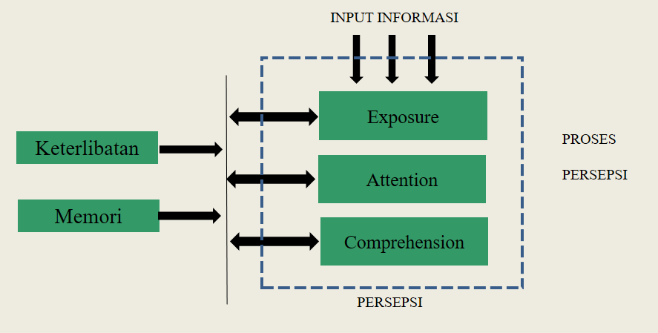
Tingkat Keterlibatan Konsumen
Faktor yang Mempengaruhi Pemrosesan Informasi
Proses dimana tingkat keterlibatan mempengeruhi konsumen akan bergeser dari exposure ke attetion, dan dilanjutkan ke comprehension.
Keterlibatan merupakan pusat dari pemahaman tentang pemrosesan informasi dan persepsi.
Keterlibatan ini juga mempengaruhi fungsi memori.

Slide 9
Faktor yang Mempengaruhi Pemrosesan Informasi
Memori
Memori berfungsi memainkan peranan penting pada setiap tahap persepsi. Memori memadu exposure stage dan attention stage dengan membiarkan konsumen mengantisipasi rangasngan yang mereka hadapi.
Memori juga membantu proses pemahaman konsumen dengan menyimpan pengetahuan tentang lingkungan. Hal tersebut dapat dibuka kembali dan dipergunakan untuk membantu konsumen memahami arti sebuah stimulus.
Memori jangka pendek (short term memory-STM) adalah penyimpanan informasi temporer dan terbatas, sedangkan memori jangka panjang (long term memory-LTM) adalah penyimpanan yang lebih permanen dan pada dasarnya tak terbatas.

